Slide 1



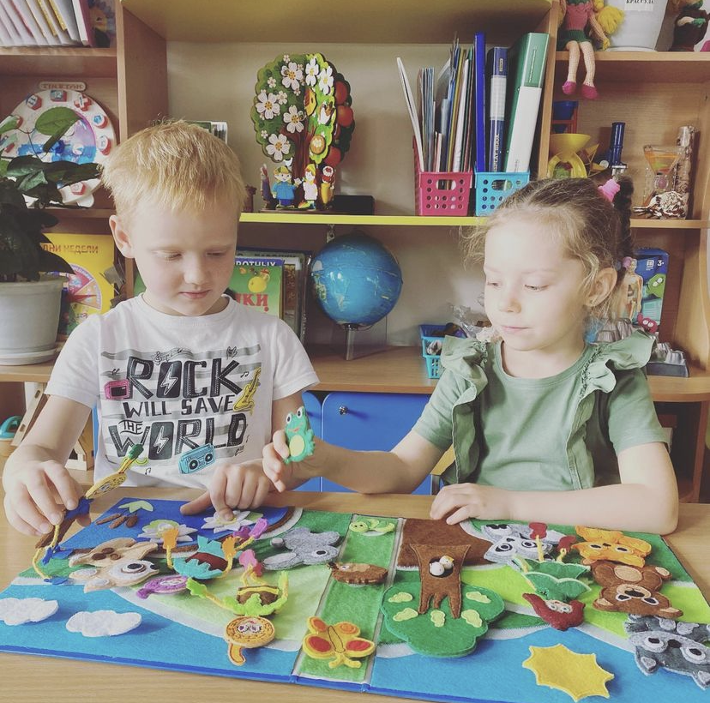
Инновационные формы экологического воспитания дошкольников
Частное общеобразовательное учреждение
«Школа-интернат № 30 среднего общего образования
открытого акционерного общества «Российские железные дороги»
(дошкольное образование)

Slide 2
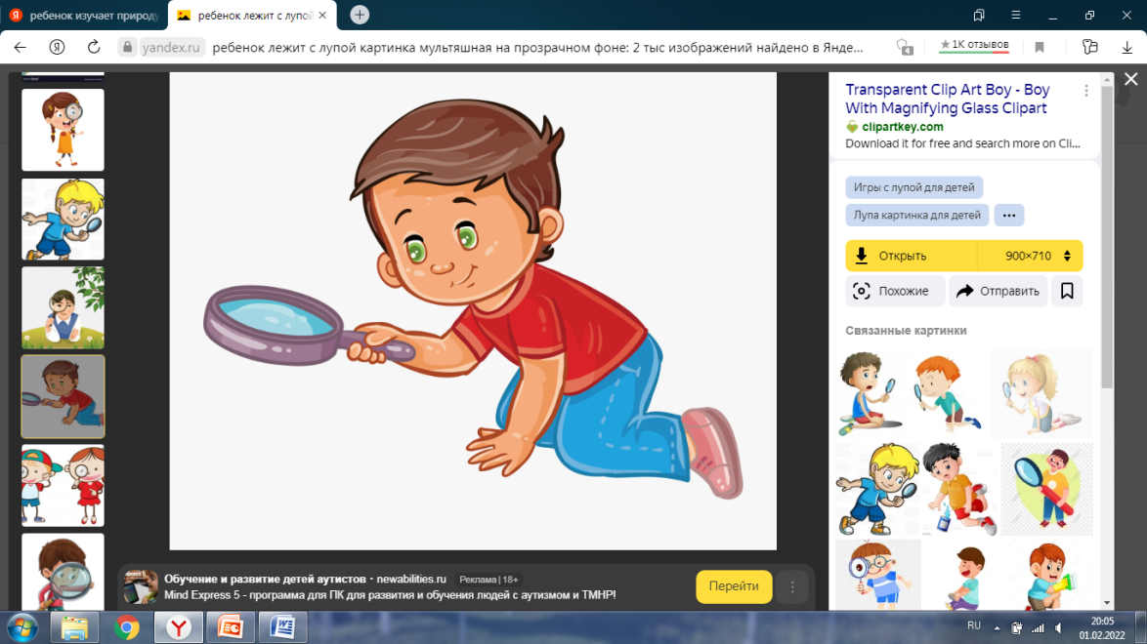
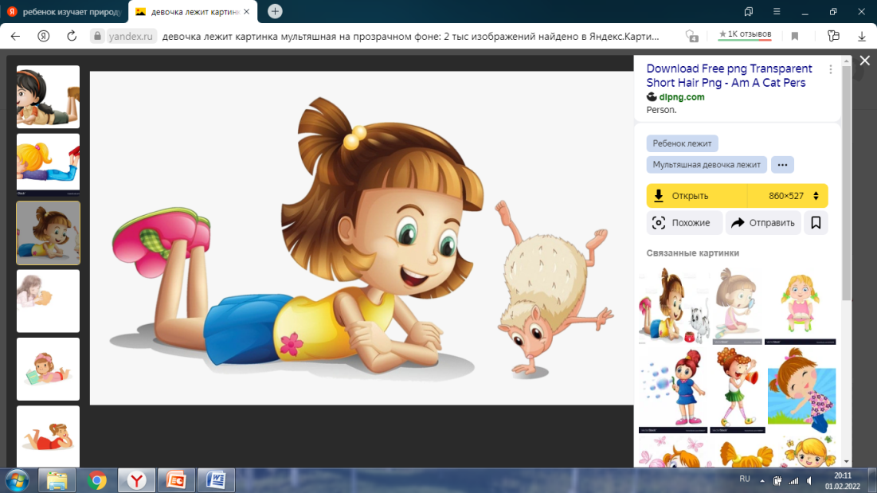

ЦЕЛЬ И ЗАДАЧИ
Цель: формирование экологической культуры у детей дошкольного возраста, воспитание гуманного отношения к природе.
Задачи:
формирование представлений об окружающей природе, природе Хабаровского края, заповедниках на территории Хабаровского края, г. Комсомольска-на-Амуре;
формирование целостной картины мира, взаимодействия человека с природой;
формирование правильного отношения к объектам природы, через ознакомление со способами защиты и охраны природы, окружающей среды, воспитание эмоционального отклика на проблемы природы, чувства радости при созерцании ее красоты;
воспитание социальной активности, творческой личности, способной понимать, любить и заботиться об окружающей природе.

Slide 3
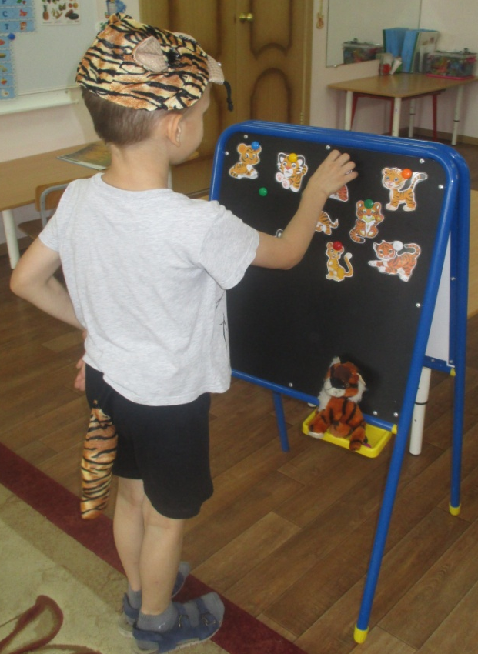

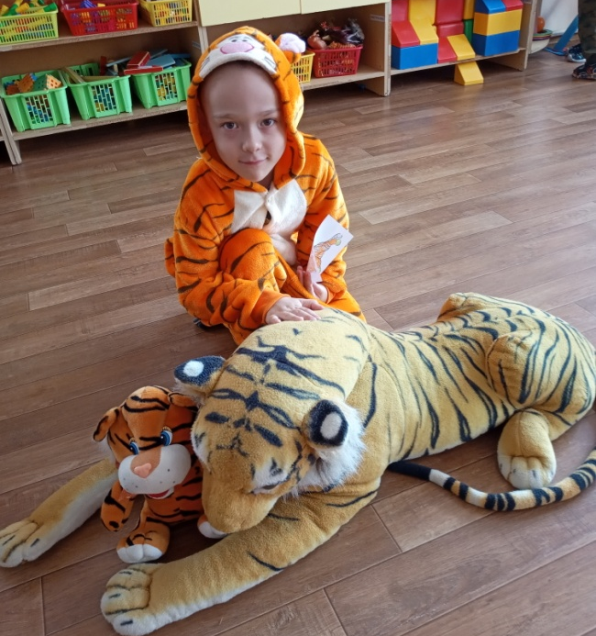
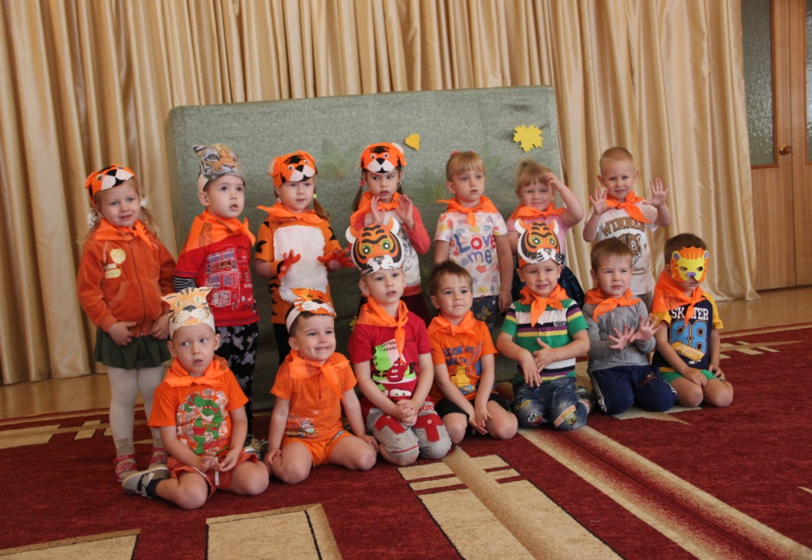
Экологический проект
«ЗДРАВСТВУЙ, ТИГР! КАК ЖИВЁШЬ?»

Slide 4
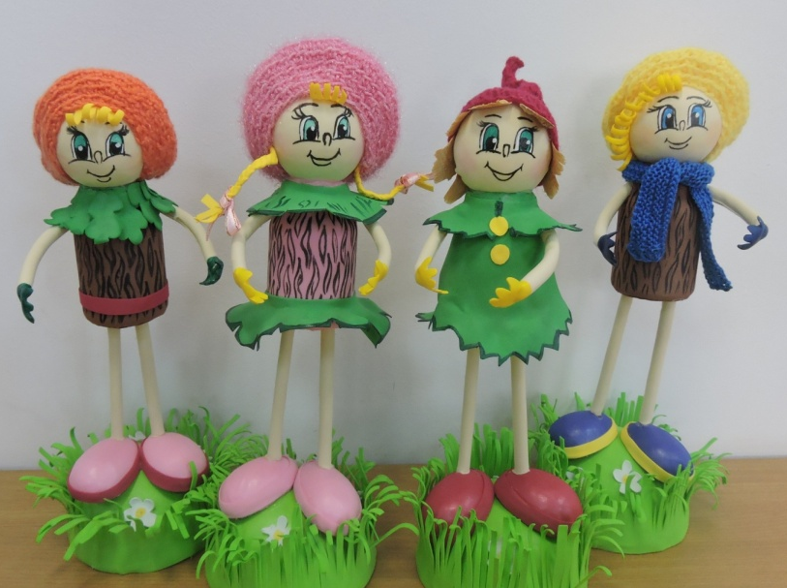
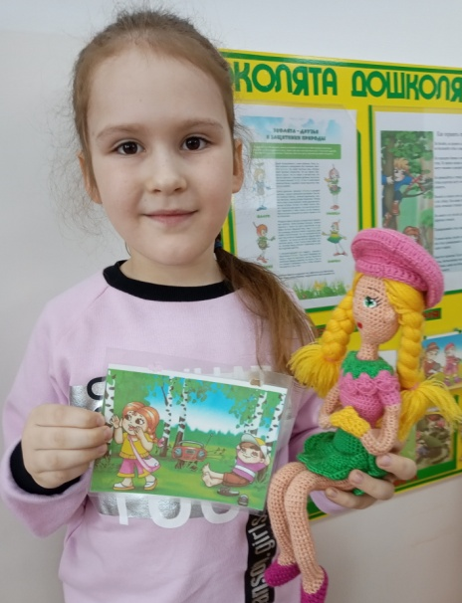
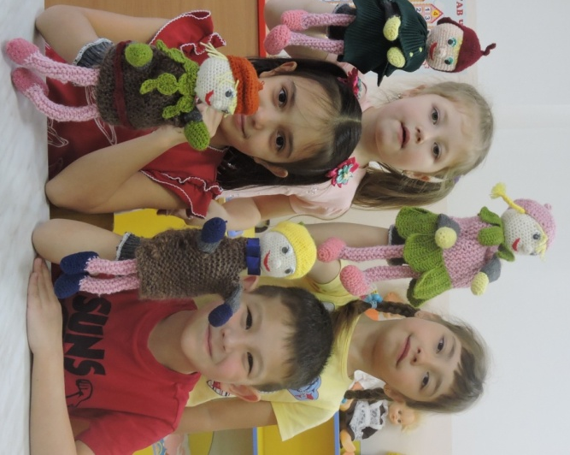
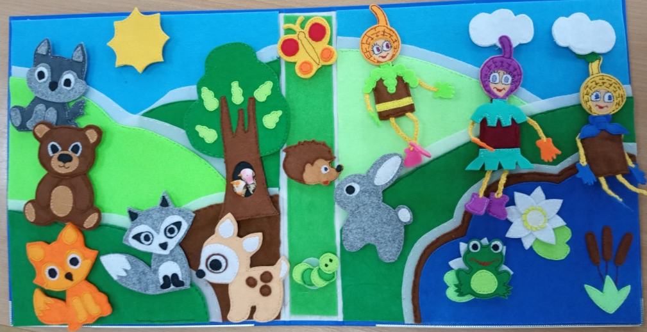
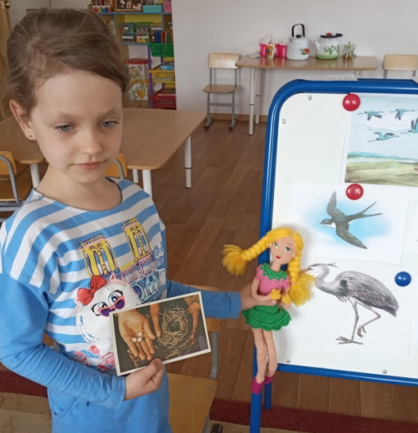
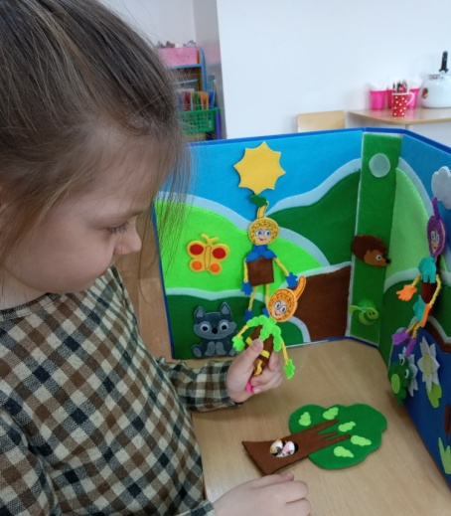
Социально-образовательный природоохранный проект
«ЭКОЛЯТА-ДОШКОЛЯТА»-
ЮНЫЕ ЗАЩИТНИКИ ПРИРОДЫ»

Slide 5

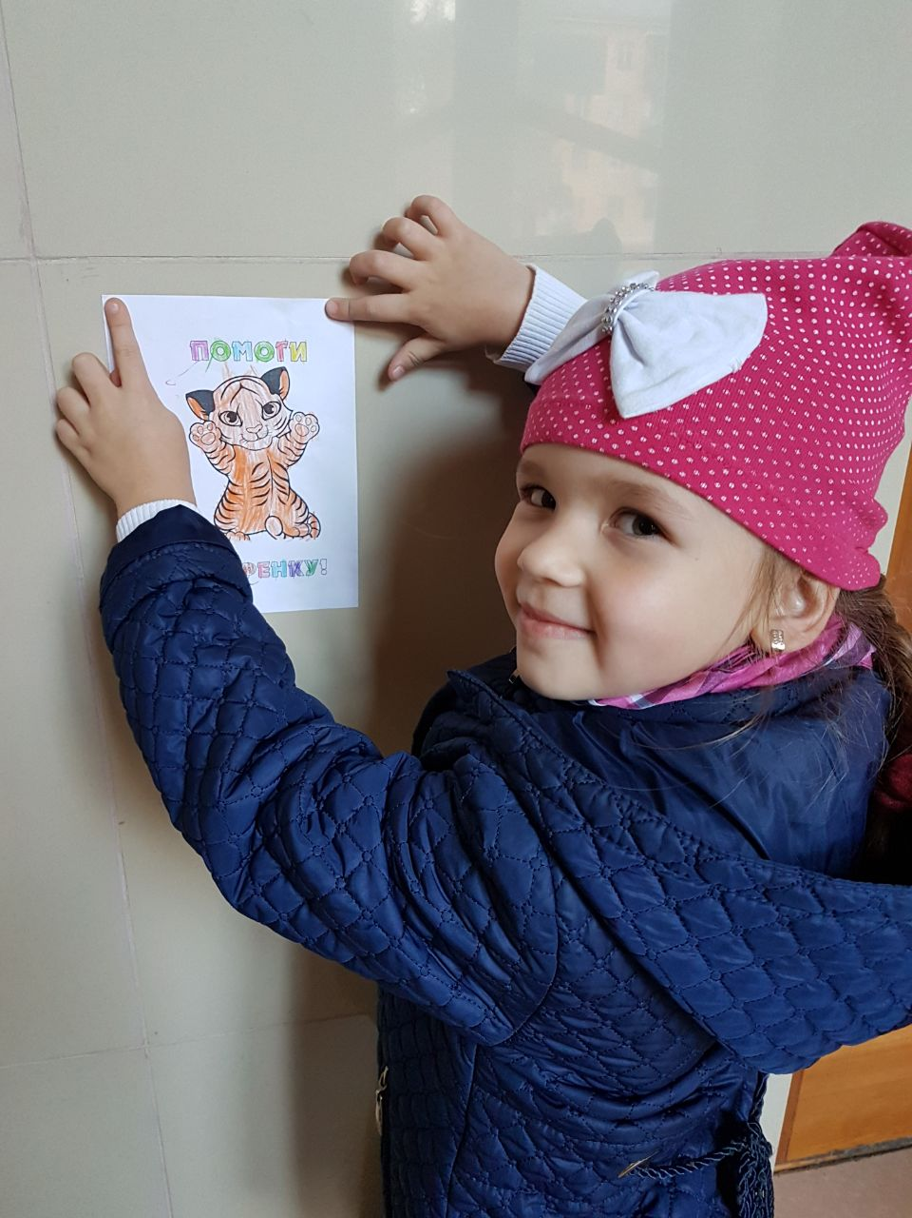
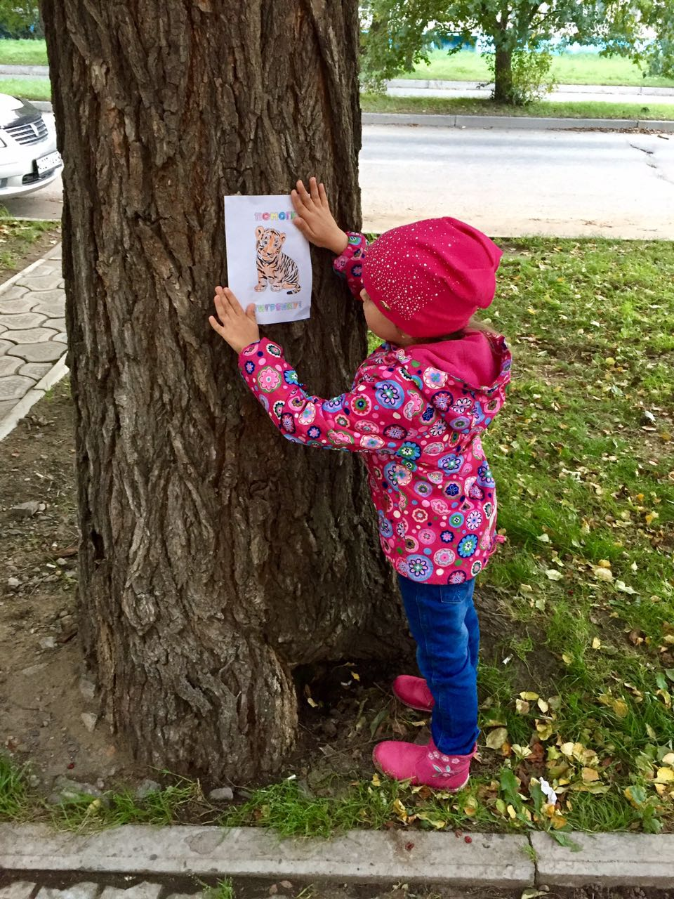
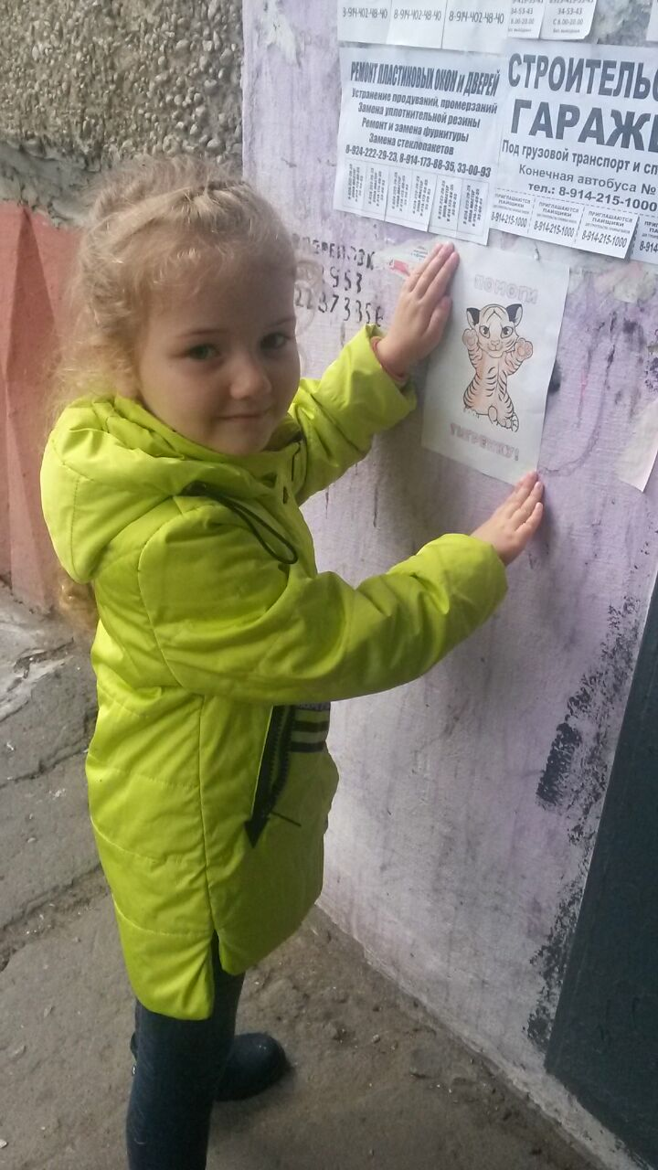
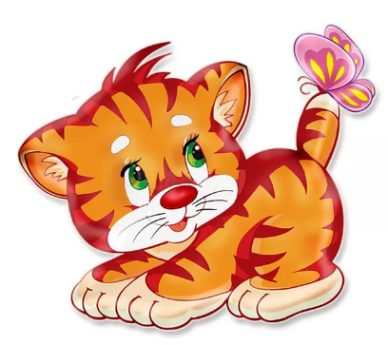
Экологическая акция
«СОХРАНИМ АМУРСКОГО ТИГРА ВМЕСТЕ!»

Slide 6
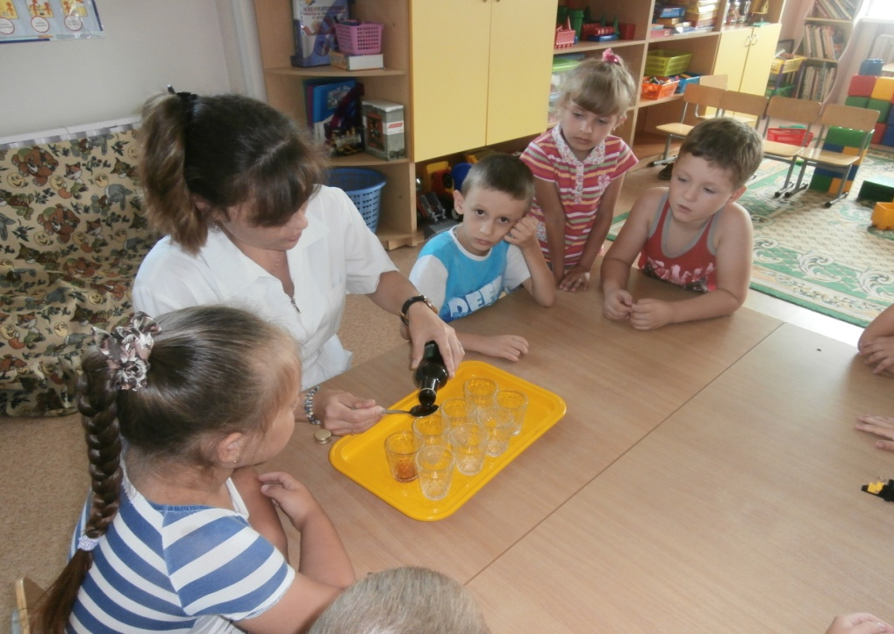
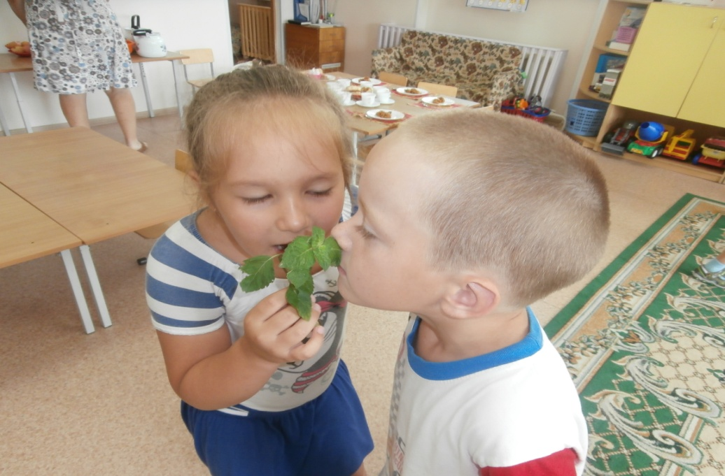
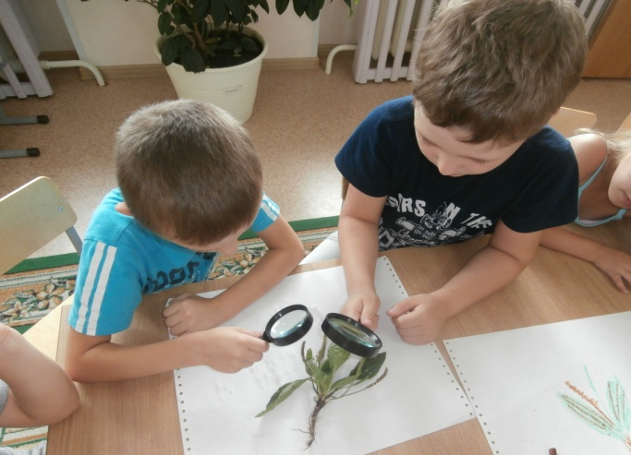
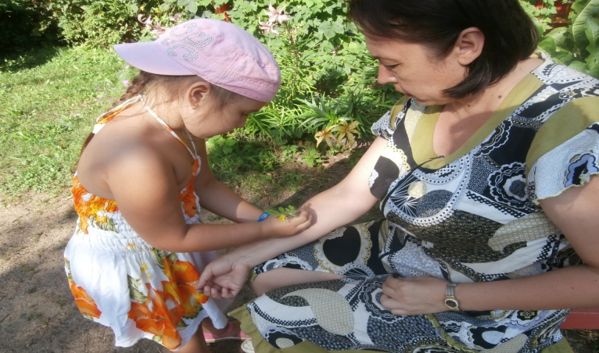
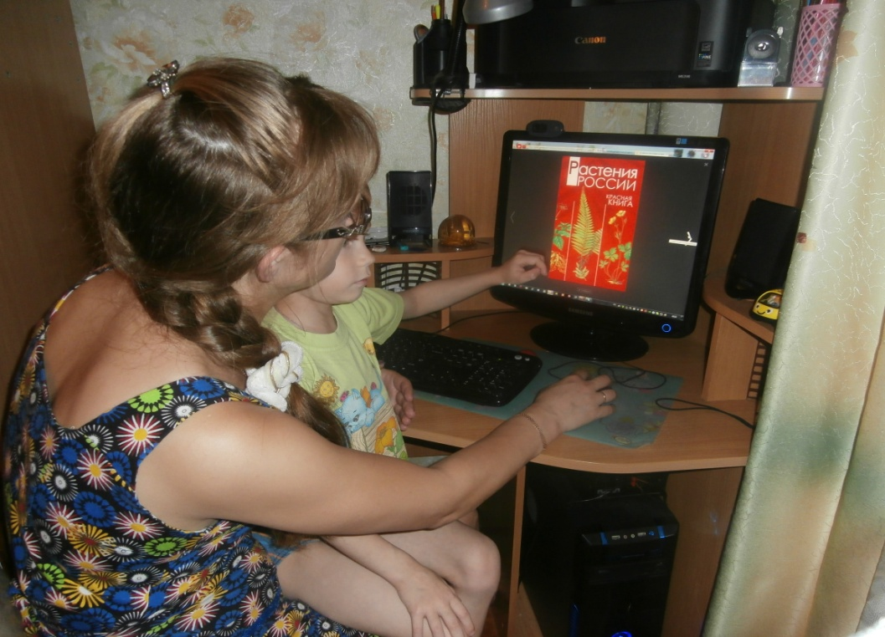


Экологический проект
«В ЦАРСТВЕ ЛЕКАРСТВЕННЫХ РАСТЕНИЙ»

Slide 7
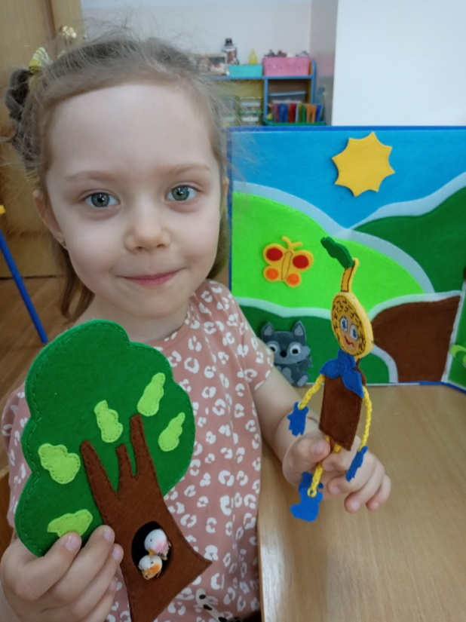
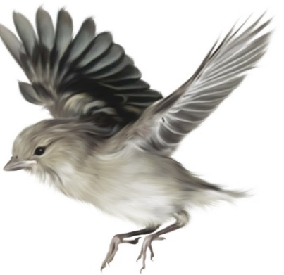
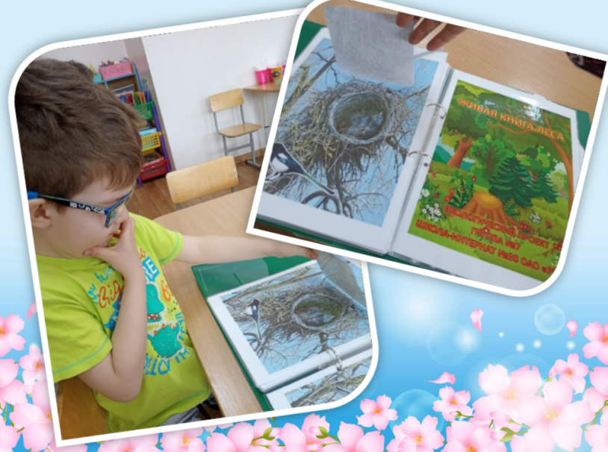
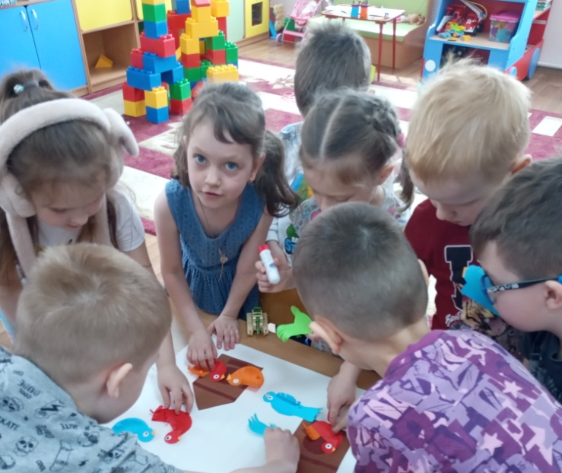
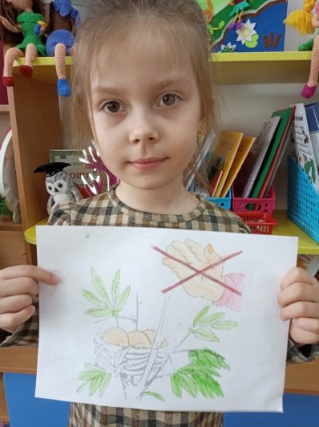
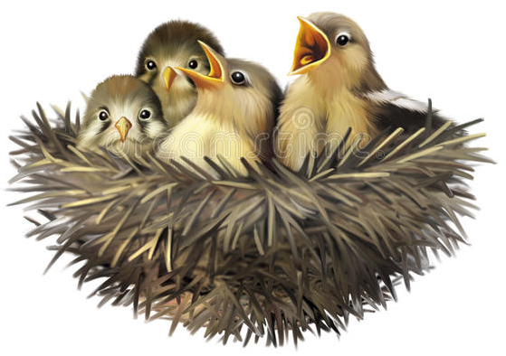
Экологическая акция
«ВСТРЕЧАЕМ ПЕРНАТЫХ ДРУЗЕЙ!»

Slide 8
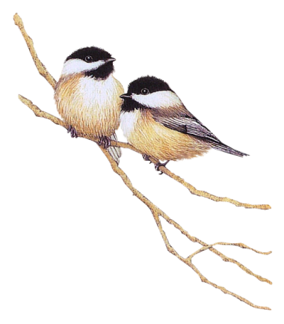
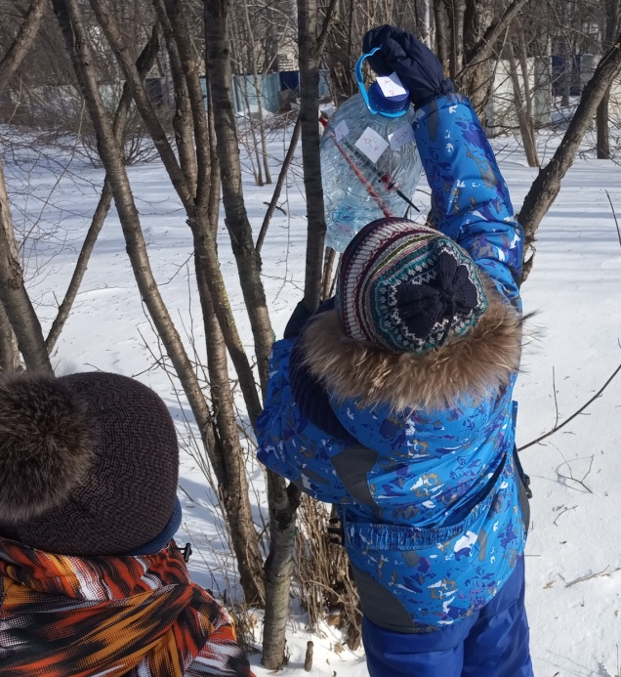
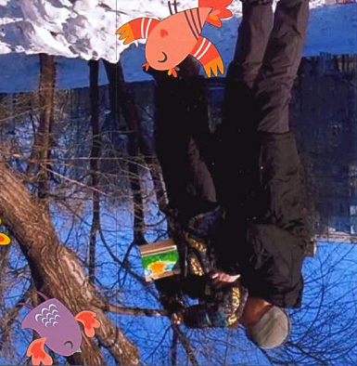
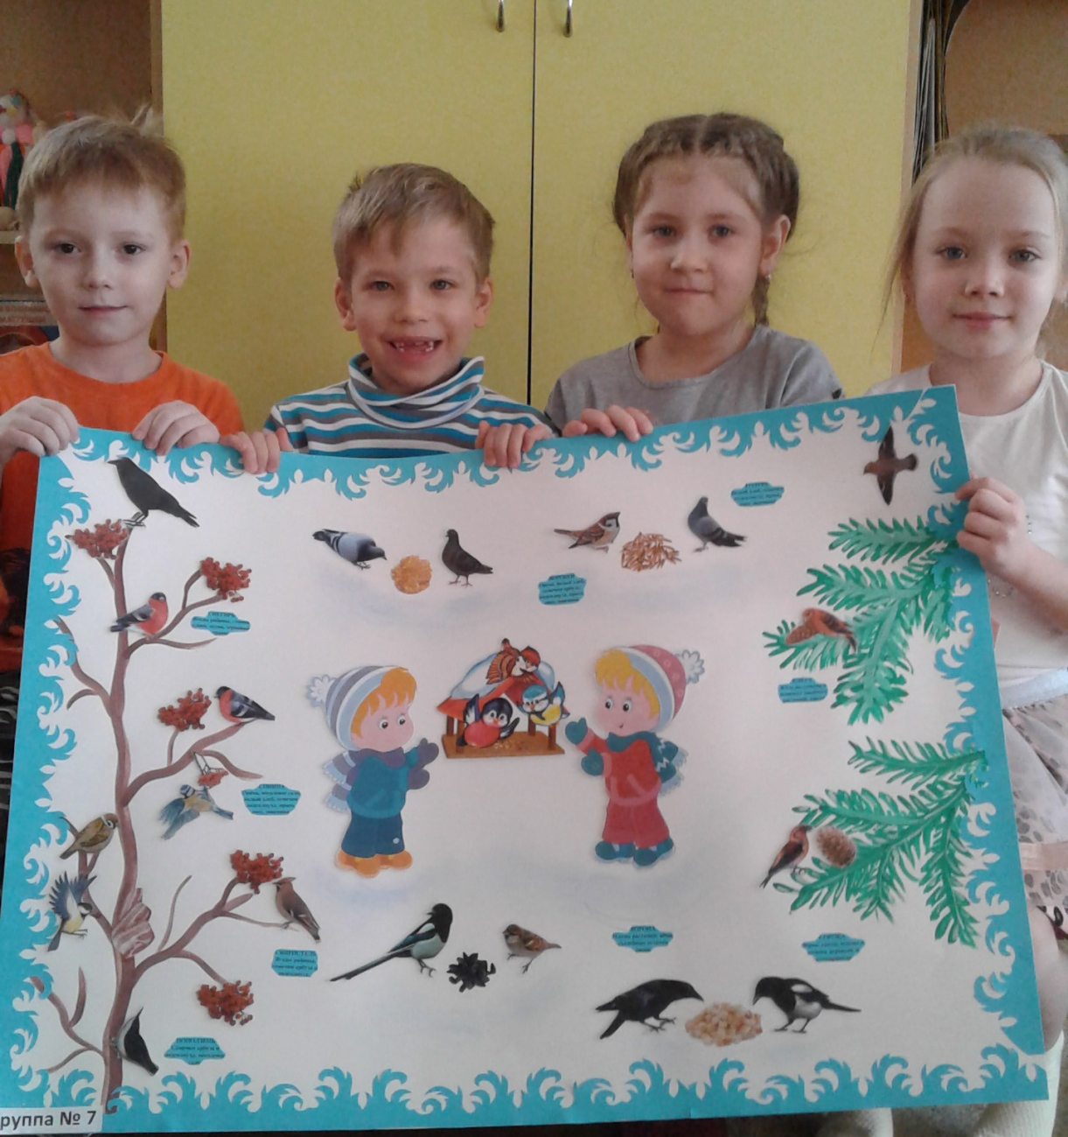
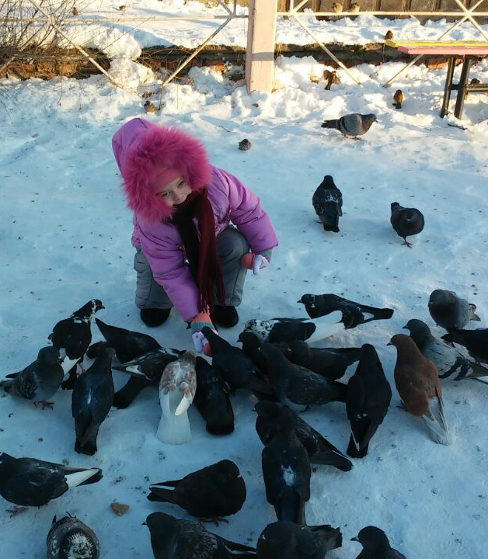
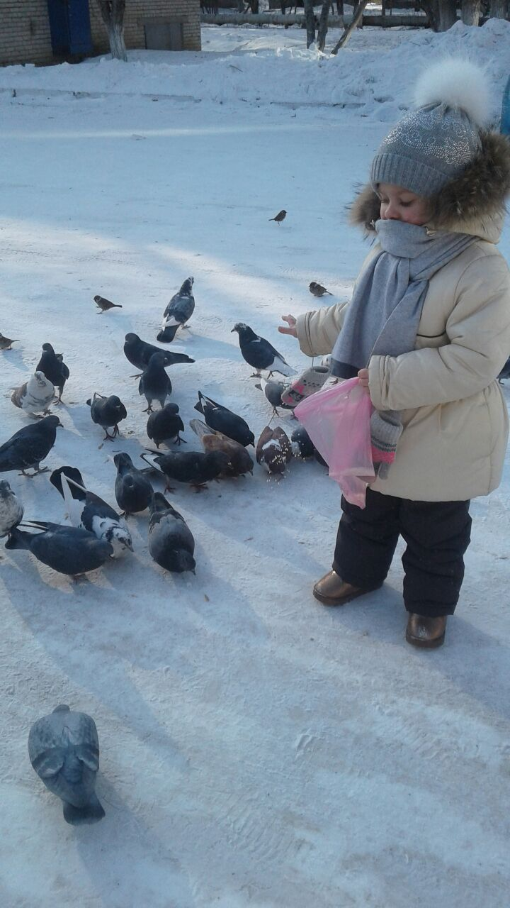
Экологическая акция
«ПОМОГИ ЗИМУЮЩИМ ПТИЦАМ!»

Slide 9
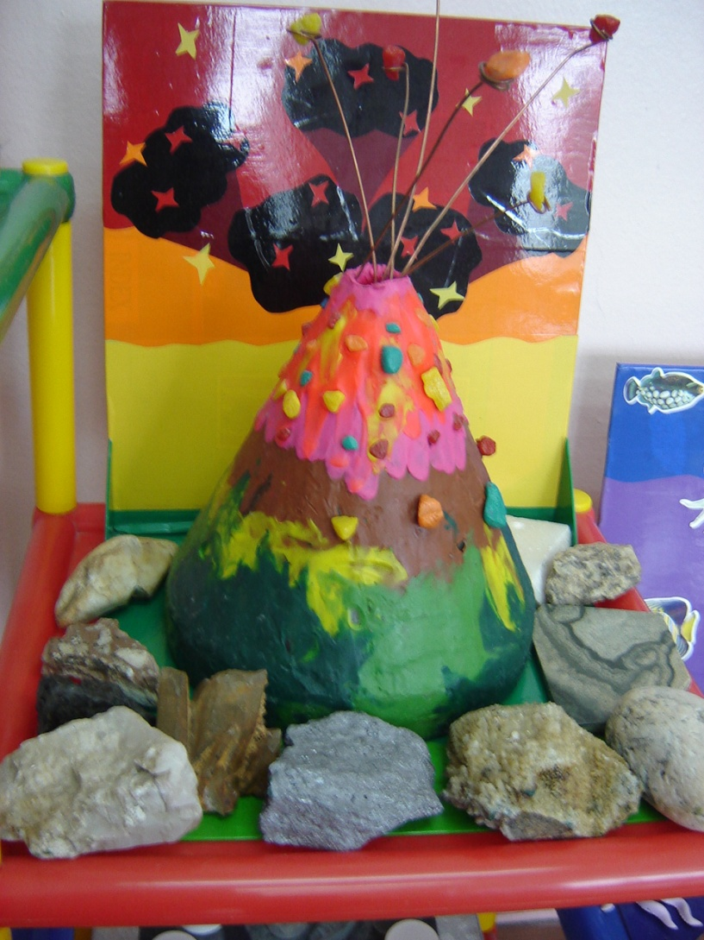
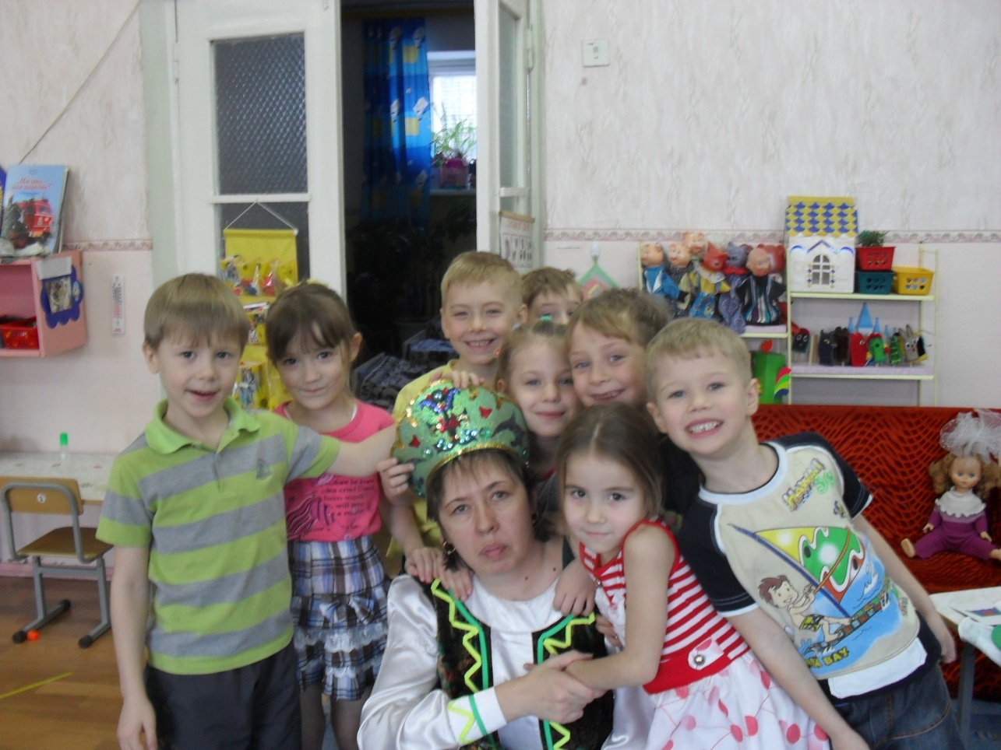
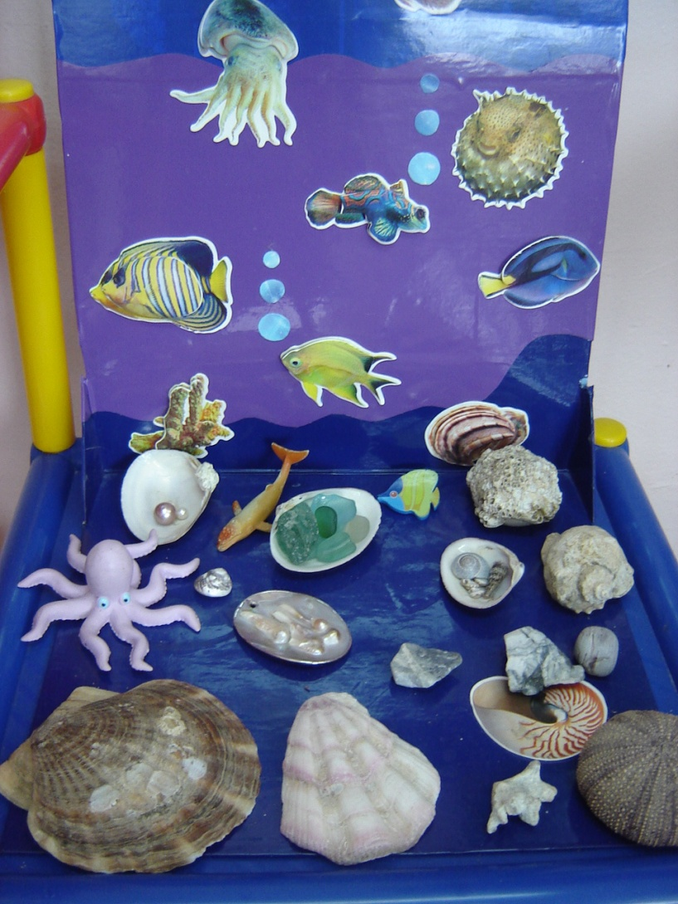
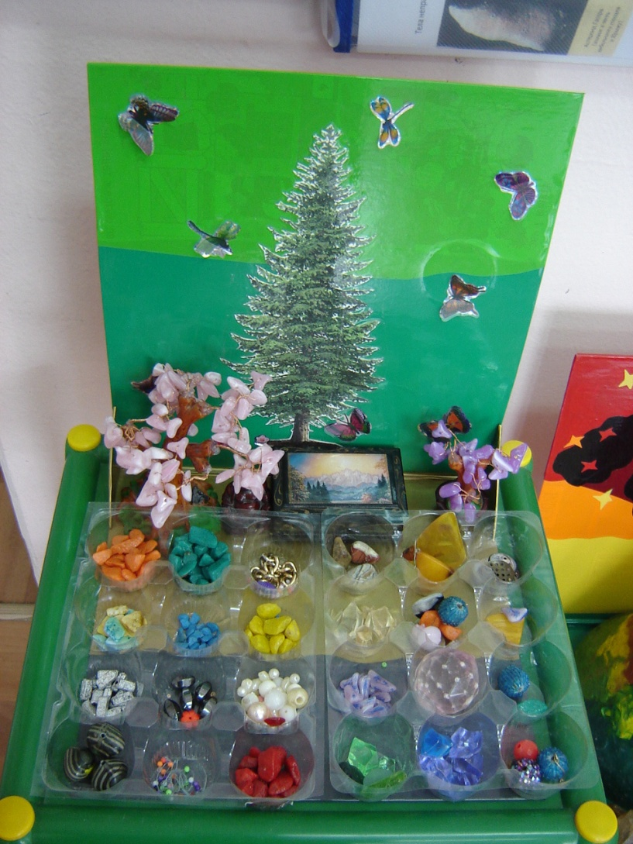
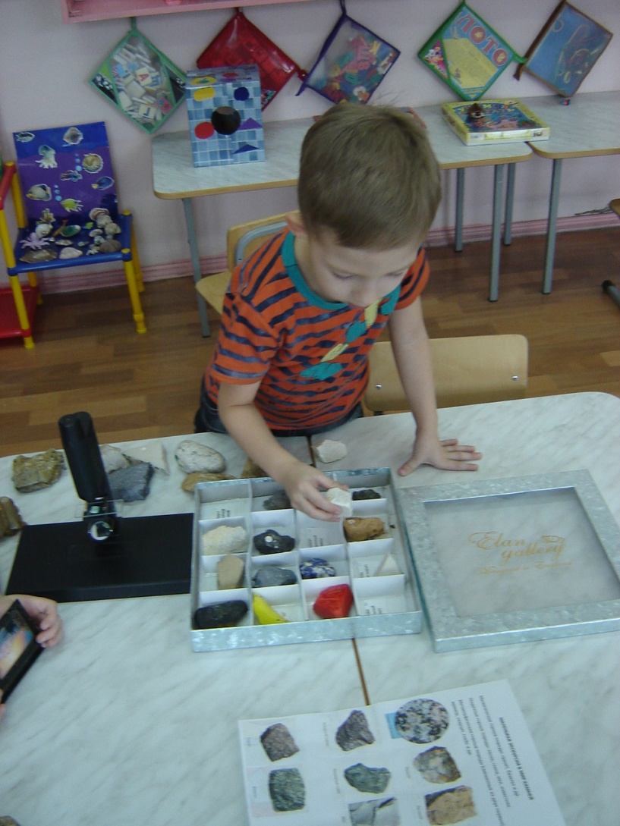
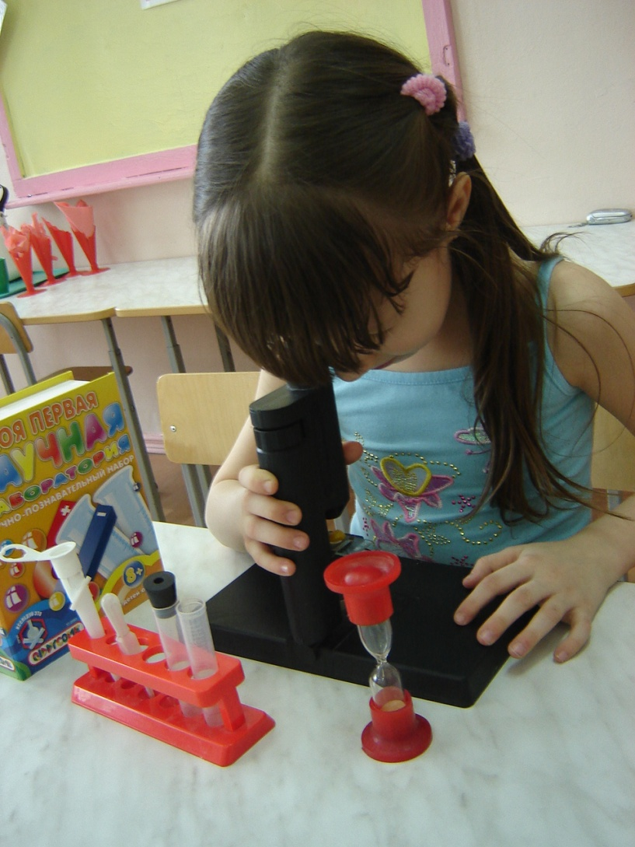
Мини-музей
«МИР ВОЛШЕБНОГО КАМНЯ»

Slide 10
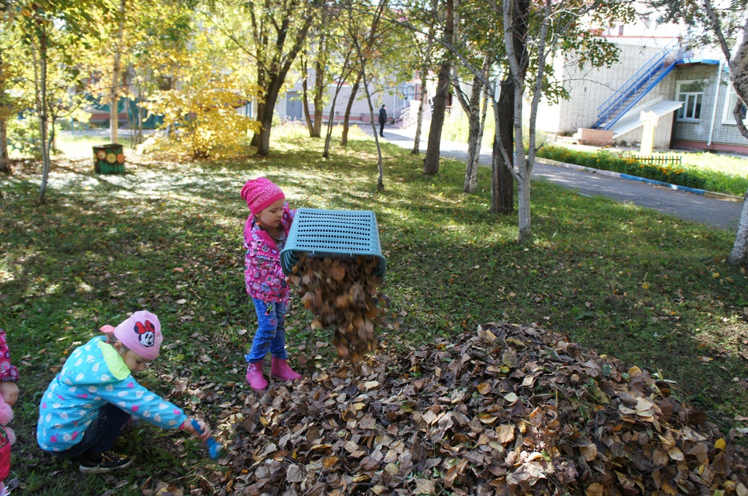
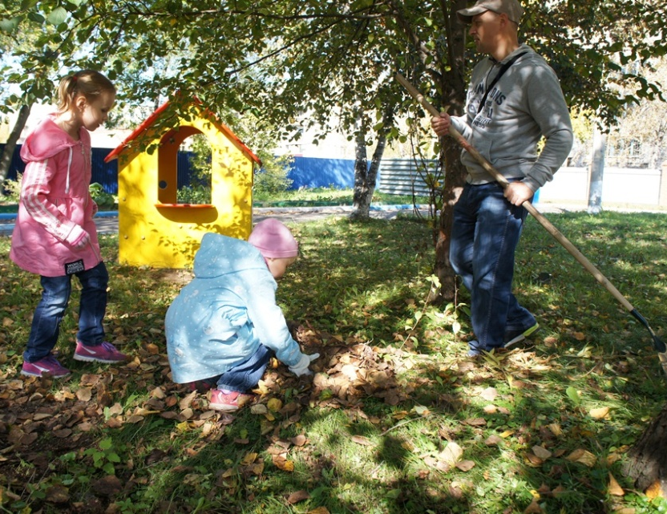
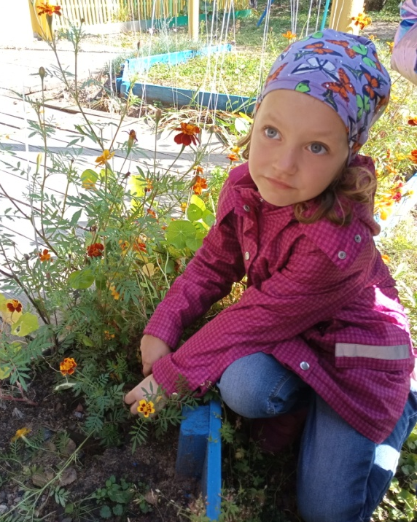
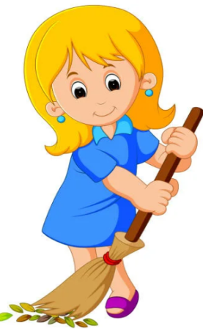

Субботник
«ДЕНЬ ЗЕМЛИ»

Slide 11
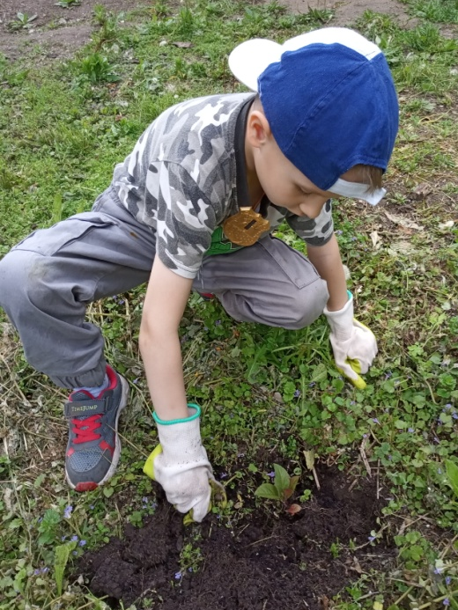
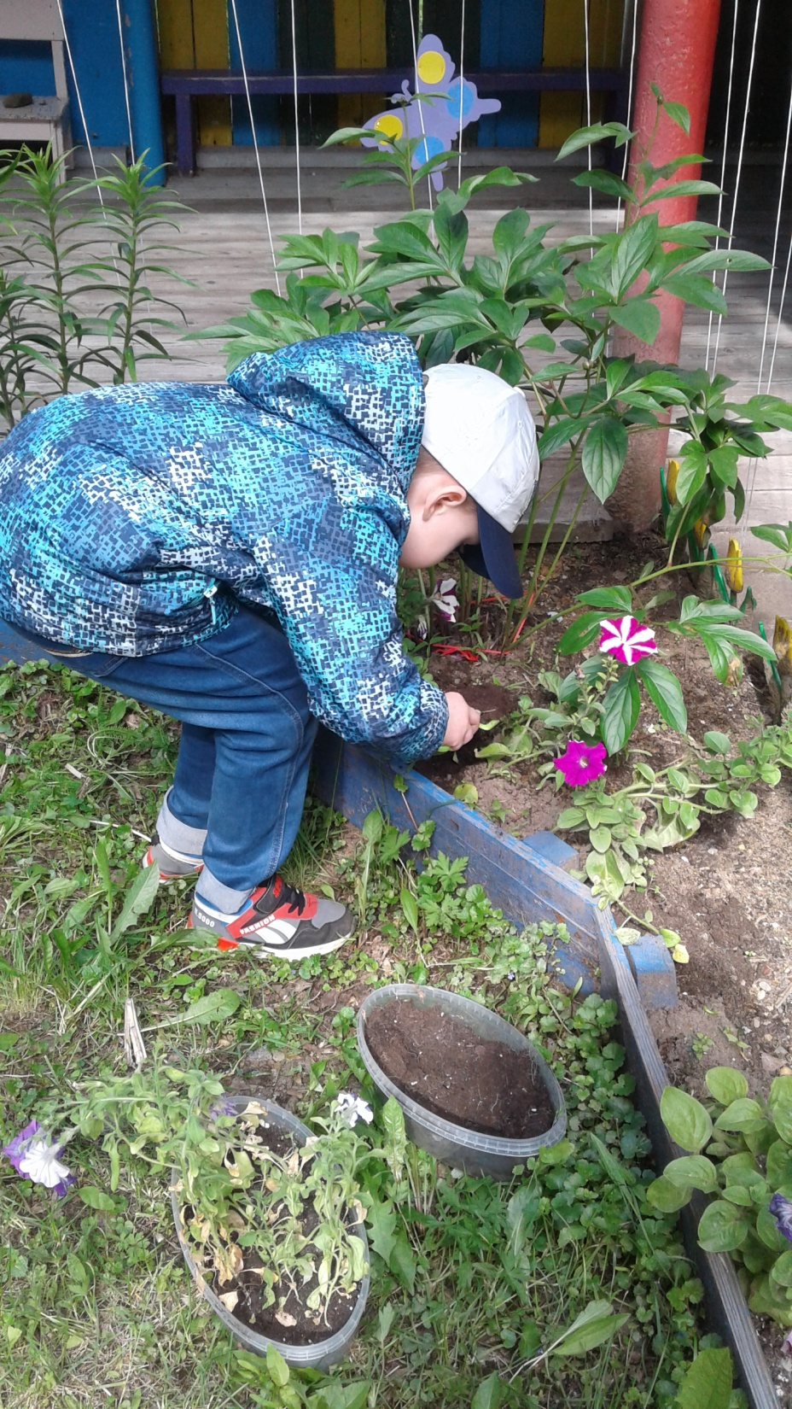

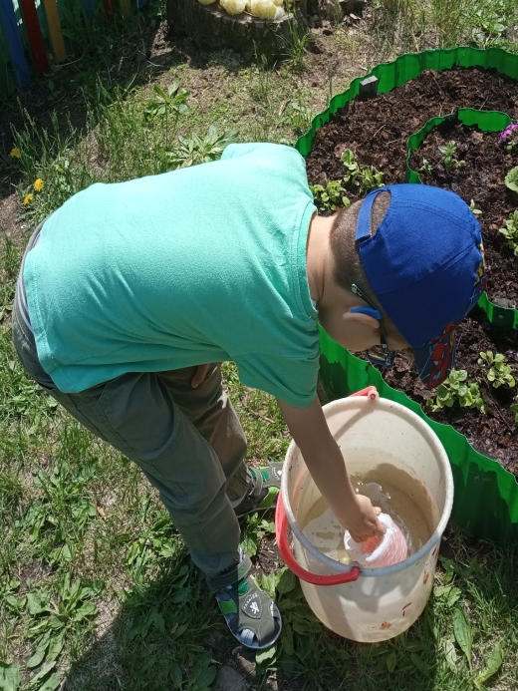
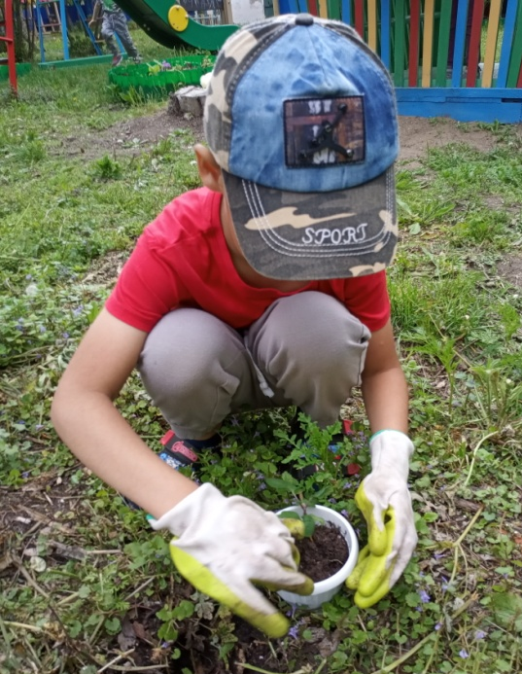

Экологическая акция
«ЗЕЛЁНАЯ ПЯТНИЦА»

Slide 12
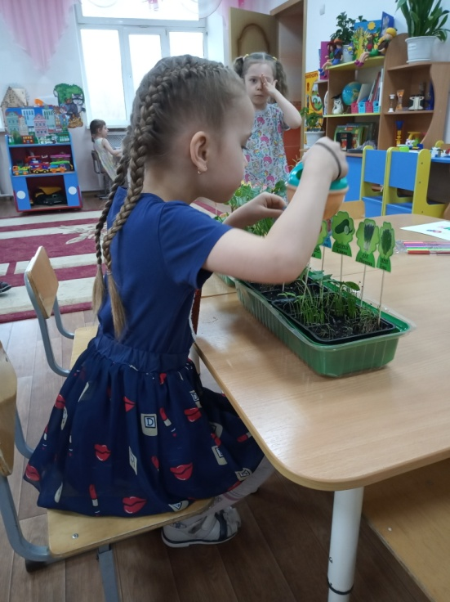
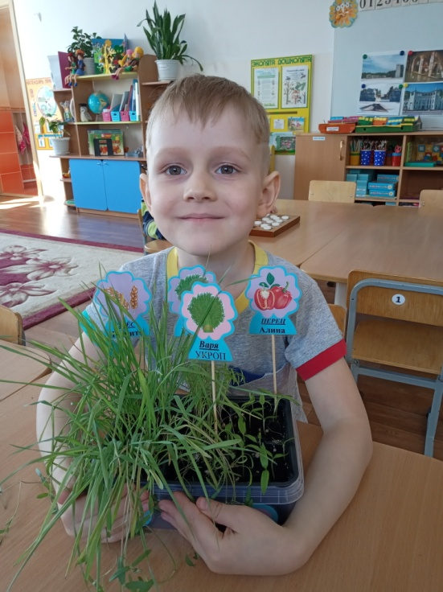

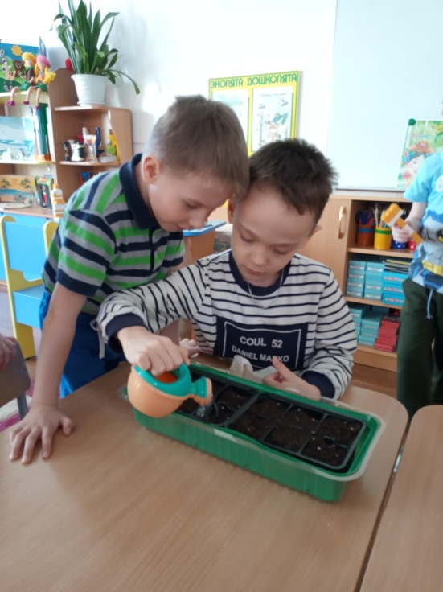


Экологический проект
«ОГОРОД НА ПОДОКОННИКЕ»

Slide 13





СОЗДАНИЕ ЭКОЛОГИЧЕСКИХ ЛЭПБУКОВ

Slide 14






Slide 15








